Slide 1
Пальчиковые игры в развитии речи детей раннего возраста
Автор проекта: воспитатели Вязова Анастасия Вячеславовна
Страхова Елена Александровна

Slide 2
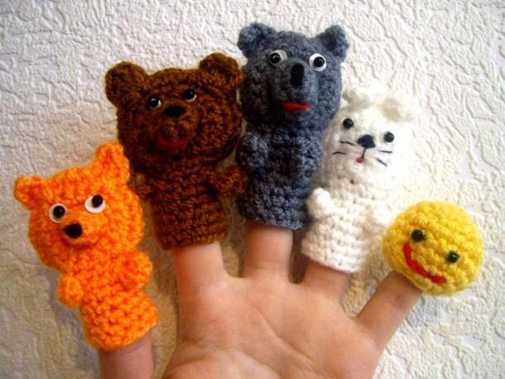
Актуальность
В последние годы в нашей стране отмечается тенденция на увеличение количества детей с отклонениями в развитии речи. Эти отклонения связаны, прежде всего, с неблагополучными экологическими условиями, различными инфекциями. Проблема исправления речи в наше время является актуальной.

Slide 3
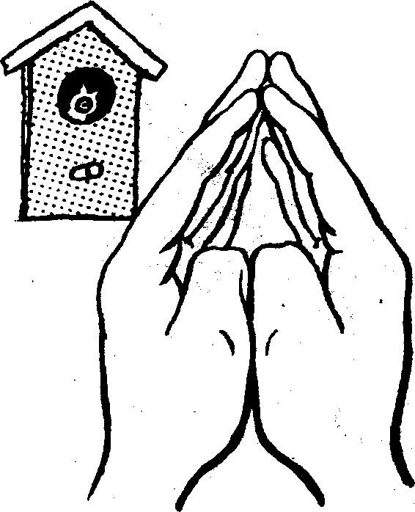
Противоречия
Чем больше развивать пальчики, тем быстрее ребёнок начинает говорить.
Развитие мелкой моторики рук не влияет на развитие речи.

Slide 4
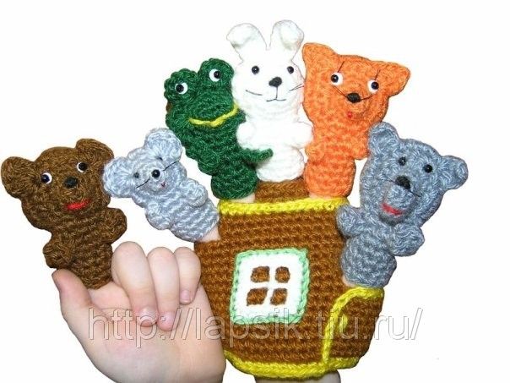
Проблема
Учитывая, что речевые отклонения возникают в раннем возрасте их необходимо своевременно выявлять и исправлять.

Slide 5
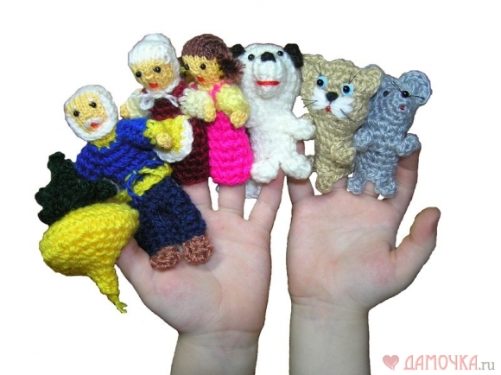
Цель проекта
Развитие речи ребёнка раннего возраста с помощью пальчиковых игр.

Slide 6
Задачи проекта
Развивать мелкую моторику рук детей раннего возраста.
Способствовать развитие речи детей, используя различные гимнастики для пальцев рук.
Формировать словарный запас детей.
Развивать внимание и память.

Slide 7
Участники проекта
Администрация МБДОУ.
Методист.
Воспитатели.
Дети первой младшей группы.
Родители.

Slide 8
Планируемые образовательные результаты
Обогатить словарный запас детей.
Развить мелкую моторику рук.
Стимулировать развитие речи детей с помощью пальчиковых игр.

Slide 9
Этапы и сроки проведения проекта
Подготовительный(сентябрь).
Основной (октябрь-апрель).
Аналитический(май).

Slide 10
Подготовительный
Изучение методической литературы по теме проекта.
Создание банка методических материалов по теме проекта.
Составление картотеки пальчиковых игр.
Диагностика детей по развитию речи.
Анкетирование родителей.
Составление рекомендаций для родителей детей раннего возраста.
Организация выступлений по теме проекта на семинарах и педсоветах.

Slide 11
Основной этап
Использование пальчиковых игр в непосредственно-образовательной деятельности и в свободное время.
Проведение театрализованных игр(театр теней, пальчиковый театр).
Разработка выступления на педсовете по тематике реализации проекта.
Выступление на семинаре.
Проведений консультаций для воспитателей МБДОУ.
Разработка серий консультаций для родителей.
Проведение мероприятия с родителями воспитанников: «Вечер вопросов и ответов».
Выступление на родительском собрании.

Slide 12
Аналитический
Итоговая диагностика.
Анкетирование родителей.
Сопоставление результатов.
По результатам диагностики и анкетирования внести изменения в план работы.
Обобщение опыта по теме.

Slide 13
Результаты
В конце работы проекта наблюдалась положительная динамика развитии речи детей раннего возраста.
Регулярные использование пальчиковых игр способствовали хорошему развитию речи ребёнка.
Обогатили словарный запас ребёнка.
Развили память и внимание детей.

Slide 14
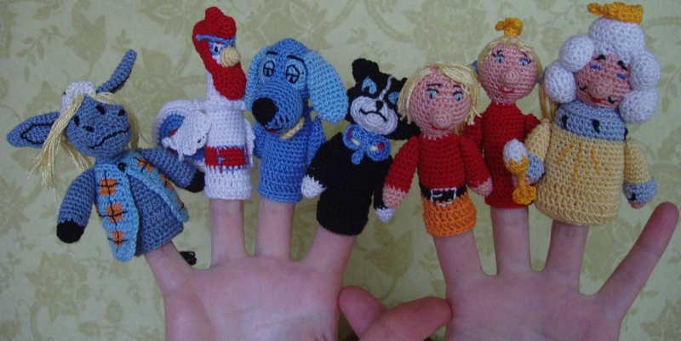
Выводы
К концу учебного года используя пальчиковые игры мы получили положительные результаты в развитии речи детей раннего возраста.

Slide 15
Обобщение опыта
День открытых дверей | Показ занятия по развитию речи.
Педсовет : «Речь как средство общения». | Обобщения опыта работы по теме: « Пальчиковые игры в развитии речи детей раннего возраста».
Сетевое сообщение «Открытый класс». | Консультации для родителей. «Пальчиковый театр», «Какую роль играет пальчиковая гимнастика в развитии речи ребёнка"

Slide 16
Информационные ресурсы
Узорова О.В.
Пальчиковая гимнастика/ О.В. Узорова,Е.А. Нефедова- М.: ООО «Издательство Астель»: ООО «Издательство АСТ», 2003. 177 с.
Гербова В.В.
_Занятия по развитию речи в первой младшей группе детского сада.Планы занятий -2-е изд., испр. и доп.-М.: Мозайка-Синтез, 2008-112 с.
Нищева Н.В.
Картотека подвижных игр, упражнений, физкультминуток, пальчиковой гимнастики. СПб.: Детство ПРЕСС, 2009. 64 с.
*http://nsportal.ru/detskii-sad/razvitie-rechi/anketa-dlya-roditelei-po-razvitiyu-rechi.
*http://yandex.ru/yandsearch?text.

